Slide 1
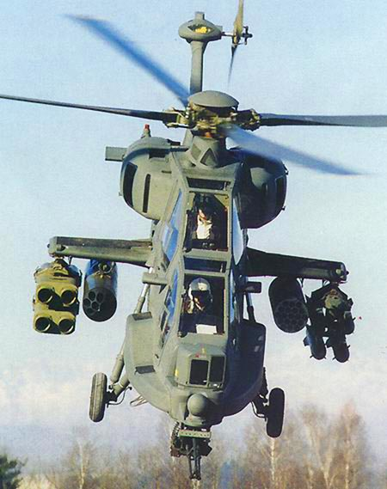
第四章
刚体的转动

Slide 2
§4-1 刚体的运动
§4-2 转动惯量
§4-3 转动定律
§4-4 定轴转动的动量矩定理
§4-5 定轴转动的功和能
§4-6 进动

Slide 3
§4-1 刚体的运动
一、刚体模型
刚体：在外力作用下，大小和形状都不变的物体
二、刚体的运动
平动：刚体运动时，其内部任何一条直线的方向始终不变
§4-1 刚体的运动

Slide 4
特点：各点位移、速度、加速度均相同----可视为质点
刚体质心的运动代表了刚体平动中每一质元的运动
§4-1 刚体的运动

Slide 5


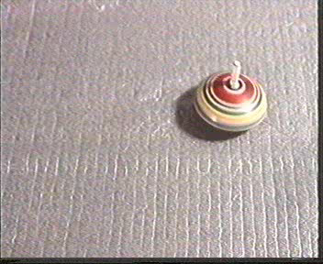
转动：刚体的各个质点都绕同一直线(转动轴)作圆周运动
定轴转动：转轴固定不动的转动
旋进(进动)：转轴上一点静止，转轴方向变化
§4-1 刚体的运动

Slide 6

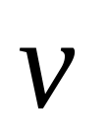
平面平行运动：刚体内所有运动点都平行于某一平面(参考平面)
§4-1 刚体的运动

Slide 7
刚体的一般运动=平动+转动
§4-1 刚体的运动

Slide 8

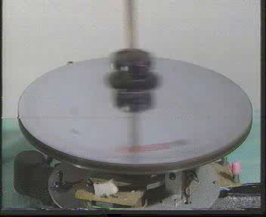
三、角速度矢量
方向由右手螺旋法则确定
----角速度方向在转轴上
§4-1 刚体的运动

Slide 9
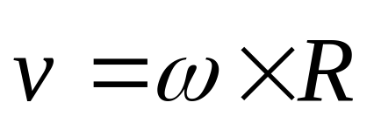
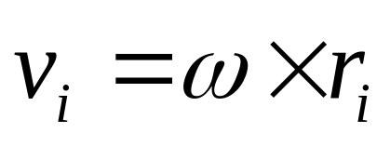
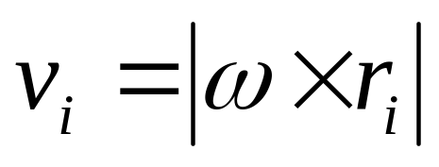
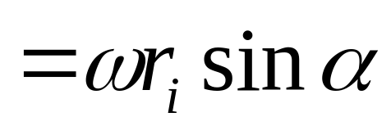


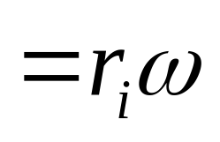
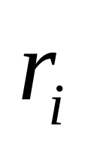
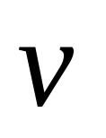

边缘一点 P
盘上任一点P_{i}
大小
P_{i}
§4-1 刚体的运动

Slide 10


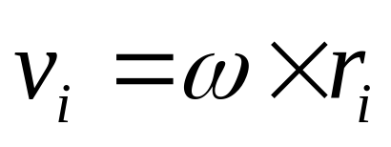
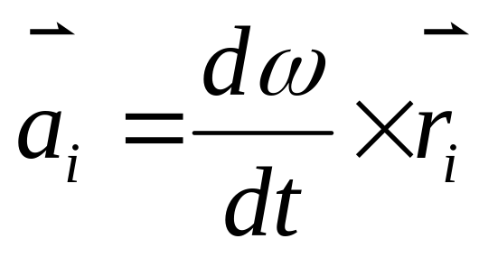
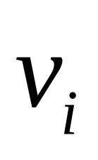

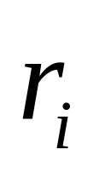
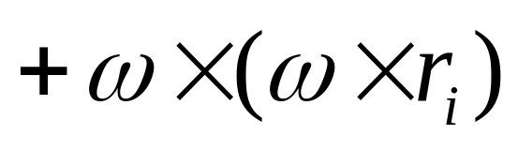


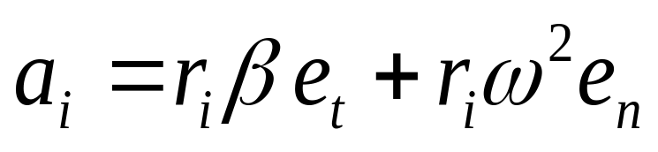
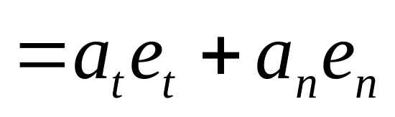
对刚体上的P_{i}点：
转动平面
或
参考方向
§4-1 刚体的运动

Slide 11

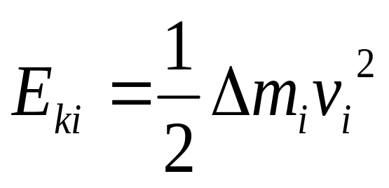
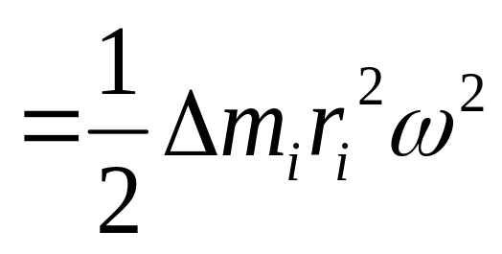

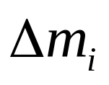
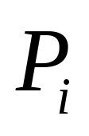
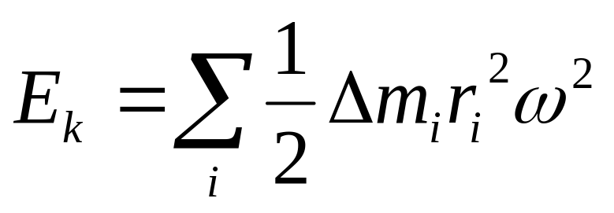
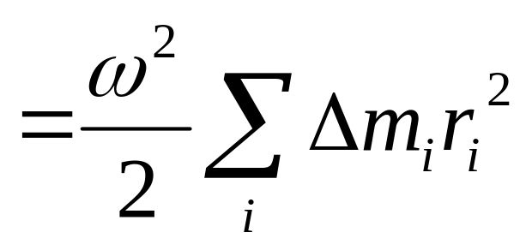
§4-2 转动惯量
一、转动惯量
在刚体上取一质元P_{i}：
动能：
对所有质点
§4-2 转动惯量

Slide 12
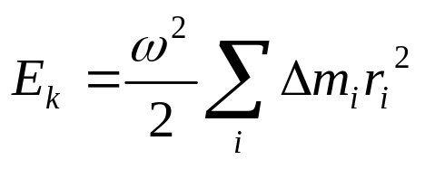
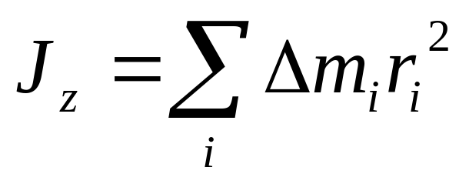
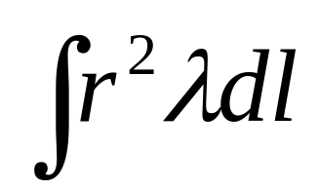

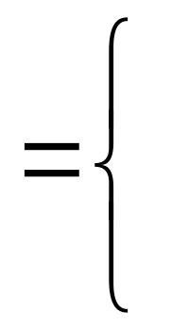
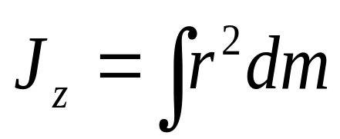
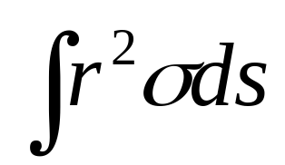
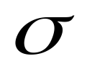
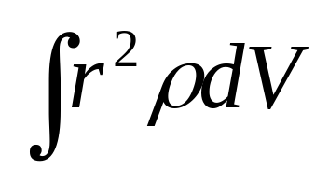

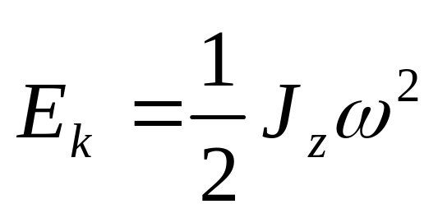
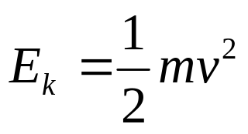
定义：
----对 z 轴的转动惯量
连续分布有
线分布， 为线密度
面分布， 为面密度
体分布， 为体密度
刚体的转动动能
§4-2 转动惯量

Slide 13
转动惯量的物理意义：J_{z}表示刚体转动时惯性的大小
讨论：J_{z}的大小决定于
(1)刚体的质量：同形状的刚体，ρ越大，J_{z}就越大
(2)质量的分布：质量相同，dm分布在 r越大的地方，则J_{z} 越大
(3)刚体的转轴位置：同一刚体依不同的转轴而有不同的 J_{z}
§4-2 转动惯量

Slide 14
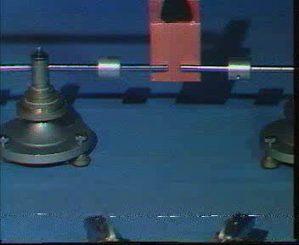
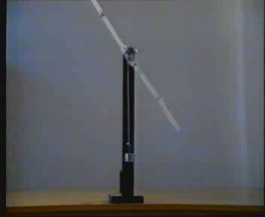
§4-2 转动惯量

Slide 15
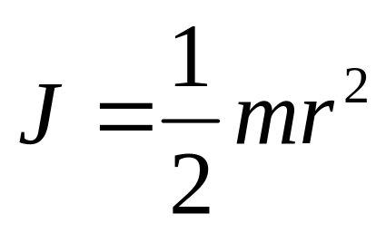
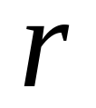
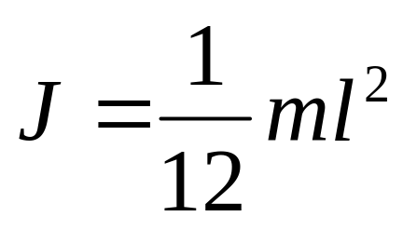
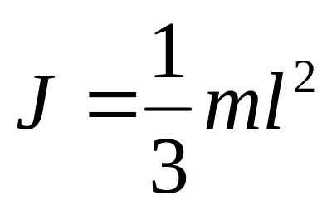
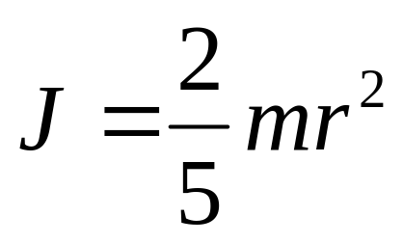
常见刚体的转动惯量
细棒
薄圆盘
细棒
球体
§4-2 转动惯量

Slide 16
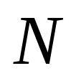


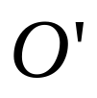
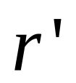

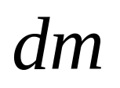

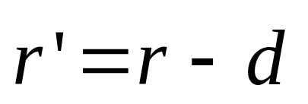
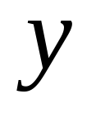
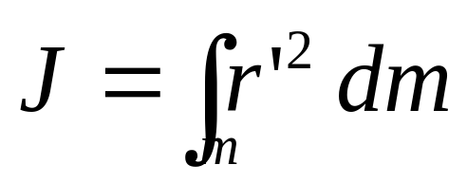
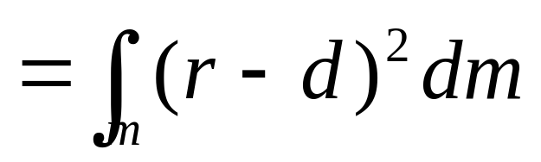

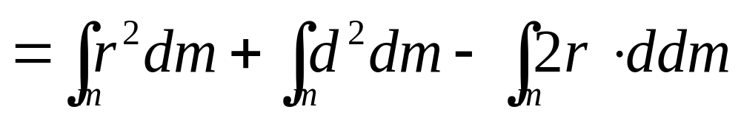

二、平行轴定理
以质心C为坐标原点
Cz：质心轴
MN//Cz
对MN轴的转动惯量为
§4-2 转动惯量

Slide 17





----平行轴定理
§4-2 转动惯量

Slide 18






三、薄板的垂直轴定理
设刚性薄板平面为 xOy面
----垂直轴定理
§4-2 转动惯量

Slide 19












[例1]求半经为R质量为m的均匀圆环,对于沿直径转轴的转动惯量
解：圆环的质量密度为
取质量元dm，距转轴r
§4-2 转动惯量

Slide 20










另解
转轴：过环心并与环垂直
根据对称性有
由垂直轴定理
§4-2 转动惯量

Slide 21








[例2]长l、质量m的均匀细棒放在xoy平面内，棒与x轴成30⁰角，其中心在O点。求它对x、y和z轴的转动惯量
解：细棒质量密度为
在棒上取长为dl的质量元
§4-2 转动惯量

Slide 22










§4-2 转动惯量

Slide 23







[例3]一长为a、宽为b的匀质矩形薄平板，质量为m，试求:(1)对通过平板中心并与长边平行的轴的转动惯量; (2)对与平板一条长边重合的轴的转动惯量
解：
(1)
建立如图坐标系
质量面密度为
取长为a、宽为dy的小面元
§4-2 转动惯量

Slide 24









(2)转轴与长边重合
或由平行轴定理
§4-2 转动惯量

Slide 25










§4-3 转动定律
一、力矩
对O的力矩
绕 Oz 定轴转动时，力矩
§4-3 转动定律

Slide 26



二、定轴转动定律
对P_{i}：
法向分量力矩为零
切向：
两边同乘以r_{i}
对整个刚体求和
§4-3 转动定律

Slide 27


内力矩之和为零
即
----刚体的定轴转动定律
外力对转轴
z的力矩
§4-3 转动定律

Slide 28




[例4]在半径分别为R₁和R₂的阶梯形滑轮上反向绕有两根轻绳，各挂质量为m₁、m₂的物体。如滑轮与轴间的摩擦不计，滑轮的转动惯量为J。求滑轮的角加速度β及各绳中的张力T₁、T₂
§4-3 转动定律

Slide 29













解：设m₁向下运动
解得
§4-3 转动定律

Slide 30


§4-3 转动定律

Slide 31




讨论：
(1)当 时，物体运动方向与所设相同，反之则相反
(2)当 时， ，即滑轮静止或匀速转动
则为定滑轮的情况
(3)当 时，
§4-3 转动定律

Slide 32



[例5]物体A、B的质量分别为m₁和m₂，用一轻绳相连，绳子跨过质量为M，半径为R的匀质定滑轮C。如A下降，B与水平桌面间的滑动摩擦系数为μ，绳与滑轮之间无相对滑动，求系统的加速度及绳中的张力T₁和T₂
§4-3 转动定律

Slide 33














解：建立如图坐标系
§4-3 转动定律

Slide 34



解得
§4-3 转动定律

Slide 35








[例6]将一长2l、质量m的杆用细绳从两端水平挂起，若突然剪断一端的绳子，求另一根绳的张力
解：
受力如图
其中
§4-3 转动定律

Slide 36








§4-4 定轴转动的动量矩定理
一、刚体定轴转动的动量矩
取质元P_{i}，对O的动量矩
大小：
刚体对定轴 z 的动量矩
§4-4 定轴转动的动量矩定理

Slide 37


讨论：
(1)与质点动量 相比可看出，动量矩 与之对应
(2)动量与动量矩是两个单位不同的物理量，不可混用
§4-4 定轴转动的动量矩定理

Slide 38







二、刚体定轴转动的动量矩定理
冲量矩
----刚体定轴转动的动量矩定理
J 可变化的质点系或非刚体的定轴转动
§4-4 定轴转动的动量矩定理

Slide 39





三、刚体定轴转动动量矩守恒
当
则
=常量
----刚体定轴转动的动量矩守恒定律
§4-4 定轴转动的动量矩定理

Slide 40


§4-4 定轴转动的动量矩定理

Slide 41

[例7] 质量为M、半径为R的水平放置、圆盘转台上，两质量均为m的电动汽车模型可分别沿半径为R和r(R＞r)两轨道运行。最初小车和转台都不动，令外轨道小车作反时针转动，内轨道小车顺时针转动，相对于转台的速率均为v。求转台对地面的角速度
A
B
§4-4 定轴转动的动量矩定理

Slide 42






解：设转台对地面的角速度为 ，且逆时针运转
A相对于地面的角速度
B
A
B相对于地面的角速度
由动量矩守恒
其中
§4-4 定轴转动的动量矩定理

Slide 43



可得
----顺时针运转
§4-4 定轴转动的动量矩定理

Slide 44














§4-5 定轴转动的功和能
一、力矩的功
§4-5 定轴转动的功和能

Slide 45




若有n个外力作用，则
其中
----外力在z轴上对刚体的合外力矩
§4-5 定轴转动的功和能

Slide 46









二、刚体定轴转动的动能定理
----刚体定轴转动的动能定理
§4-5 定轴转动的功和能

Slide 47









三、刚体的重力势能
以xOy平面为重力势能参考面
对刚体
----由质心对零势点的高度决定
§4-5 定轴转动的功和能

Slide 48


[例8]质量为m₁的小球以速度 与质量为m₂长为2l的棒作完全弹性碰撞，棒可绕通过中心的轴转动(如图)。求球的反弹速度和棒的角速度
解：小球的重力与冲击力相比可忽略
设小球反弹速度为v, 棒的角速度为
§4-5 定轴转动的功和能

Slide 49






其中
弹性碰撞
解得
§4-5 定轴转动的功和能

Slide 50




[例9]长为l，质量为m的均匀细杆OA，绕通过其一端点O的水平轴在铅垂面内自由转动。已知另一端A过最低点时的速率为v₀。求杆摆动时A点升高的最大高度(不计空气阻力和轴的摩擦力)
§4-5 定轴转动的功和能

Slide 51





解：机械能守恒
最低点处
动能
势能
最高点处
动能
势能
§4-5 定轴转动的功和能

Slide 52

y
[例10]一长l、质量m的杆铅直地放在光滑的水平地面上。当杆自静止倒下时，求质心的速度和杆的角速度
θ
mg
N
解：
建立坐标系，受力如图
A
机械能守恒
§4-5 定轴转动的功和能

Slide 53




y
θ
mg
N
A
§4-5 定轴转动的功和能

Slide 54

§4-6 进 动
§4-6 进动

Slide 55












进动角速度
§4-6 进动

Slide 56


§4-6 进动

